Slide 1


Esercitazione 9 Servizio di Gestione delle Votazione FattoreX
Soluzione di:
Francesco Ciampana, Francesco Scavello, Alessio Troffei, Vladyslav Tymofieiev

Slide 2
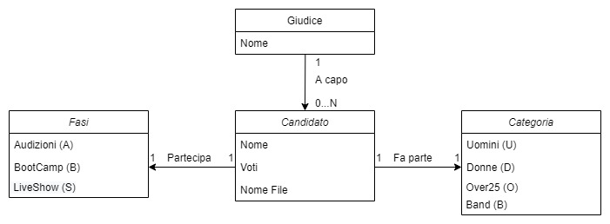
Analisi

Slide 3
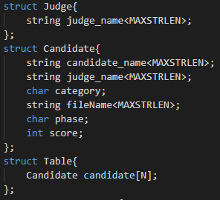
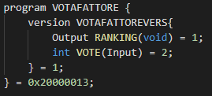
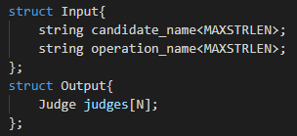
Analisi del problema FattoreX
./rpcgen
FattoreX.x

Slide 4
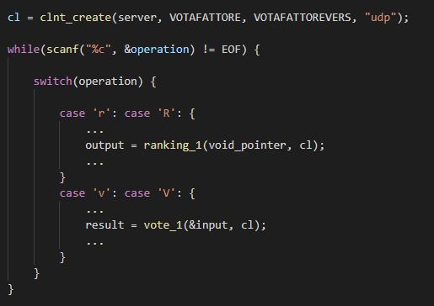
Analisi del problema Client
Specifiche:
Daemon Filter
Propone servizi collegati alle procedure
Stampa gli esiti
./Client
[Host]

Slide 5
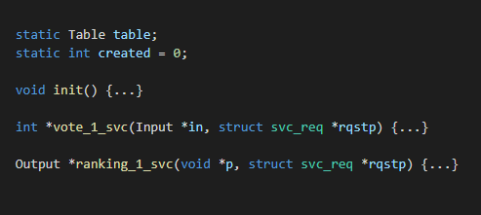
Analisi del problema Server
Specifiche:
Implementazione delle 2 procedure:
Output ranking(void){…}
Int vote(Input){…}
./Server

Slide 6

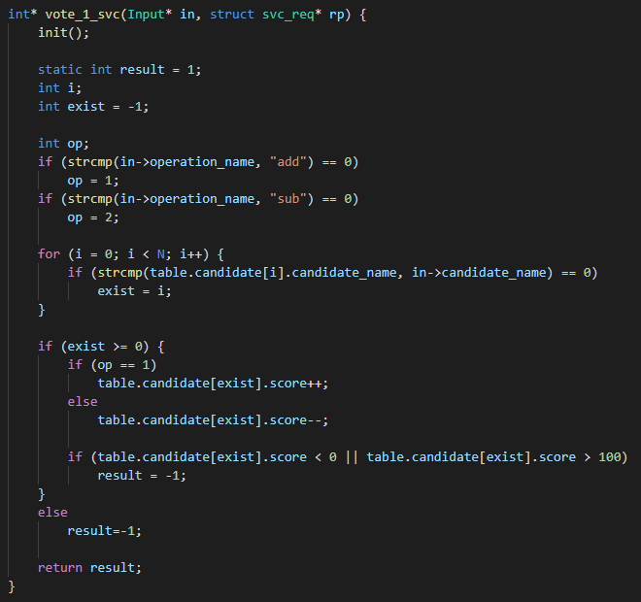
Analisi della procedura Vote
Passi principali:
Inizializzo table (se ancora non lo è stato fatto)
Dichiaro variabili
Controllo operazione
Se il candidato è iscritto
Calcolo ed invio result positivo
Altrimenti result negativo

Slide 7
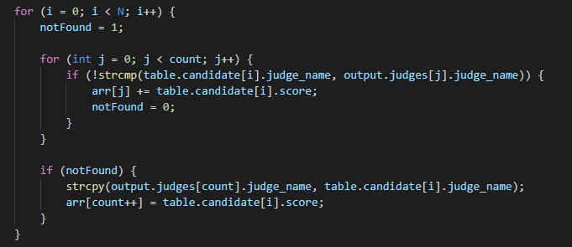
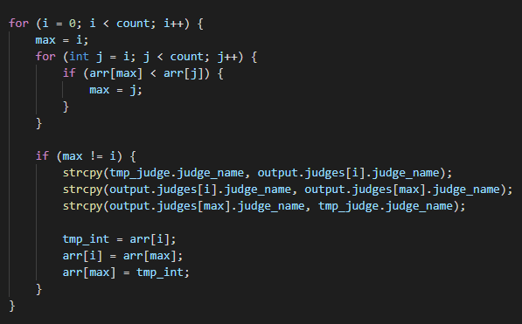
Analisi della procedura Ranking
Passi principali:
Inizializzo table (se ancora non lo è stato fatto)
Dichiaro variabili
Start Bubblesort
Creo array parallelo con voti
Sort

Slide 8
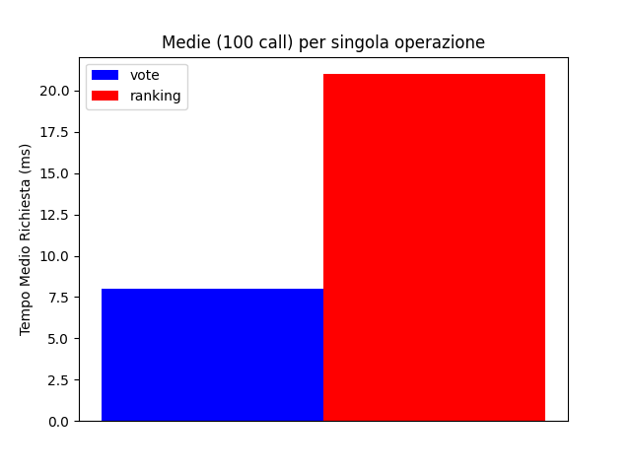
Alcuni risultati

Slide 9
Fine Presentazione Esercitazione 9
Soluzione di:
Francesco Ciampana, Francesco Scavello, Alessio Troffei, Vladyslav Tymofieiev

